Slide 1
Hiilineutraali Helsinki 2035: ketterää kehittämistä
Jouni Tuomisto
Notes:
Esitystä uudistettu uudestaan 19.2.2019 ympäristöterveyden tiistaiseminaariin.
Esitystä uudistettu Kuntaliiton seminaariin 15.2.2019 ympäristö-, terveys- ja rakennusalan virkamiehille. Otsikoksi vaihdettu Ympäristöterveysindikaattorit ja Hiilineutraali Helsinki 2035.
Esitys on tehty Etenen kokoukseen 30.1.2019 otsikolla Ympäristöhyvinvointia tietokiteillä.
Valtakunnaallinen sosiaali- ja terveydenhuollon eettinen neuvottelukunta ETENE haluaa seuraavalla 4-vuotiskaudellaan kehitellä ”kokonaisvaltaista (ympäristö)hyvinvointimallia”. Työ aloitetaan tutustumalla jo olemassa oleviin malleihin, ensin ympäristöä koskeviin, sitten terveyden edistämisen malleihin ja myöhemmin väestön terveyttä/hyvinvointia koskeviin malleihin. Ohessa lainaus toimintasuunnitelmaluonnoksesta, joka ehkä auttaa hahmottamaan mitä ajamme takaa: ”Tavoitteeksi esitettiin luoda holistinen ympäristöhyvinvoinnin kokonaismalli. Lähtökohtana on, että paikallinen toiminta on myös globaalia ja että maailmanlaajat vaikutukset ulottuvat myös paikallistasolle. Ympäristöhyvinvointi kattaa laajasti maan, veden, ilman, mutta myös sosiaaliset-, kulttuuriset- ja teknologiset ympäristöt. Tavoitteena on, että Etenen luo suuntaviivat kokonaisvaltaiselle hyvinvointikonseptille. Se edellyttää uudenlaista tarkastelutapaa. Tärkeä, tarkastelussa mukana pidettävä näkökohta on eksistentiaalinen hyvinvointi, merkityksellinen elämä. ” Avainteemoja ovat: hyvä arki, kestävä kehitys, kokonaisvaltainen hyvinvointi, ekologisuus, kestävä yhdyskuntasuunnittelu, yhteisö, tulevaisuuteen katsominen Etsin nyt olemassa olevia malleja ja asiantuntijaa ensiksi ympäristö teemoista (sisältäen asumisen ekologisesti tulevaisuudessa).

Slide 2
Esityksen sisältö
Tausta
Ympäristöterveysindikaattoreista
Hiilineutraali Helsinki 2035
Uudet toimintamallit tiedon tuottamisessa ja käyttämisessä
Tietokiteet
Uusia mahdollisuuksia

Slide 3
Oma tausta
LT, johtava tutkija THL:ssä
Aiheena ympäristöterveys
Oma tutkimussuuntaus: vaikutusarviointi ja tiedon hyödyntäminen päätöksenteossa
Toteutettuja arviointeja
Helsingin energiapäätös 2015 (voimalaitosratkaisut)
Itämeren silakan hyöty-riskinarviointi 2018
Hiilineutraali Helsinki 2035

Slide 4
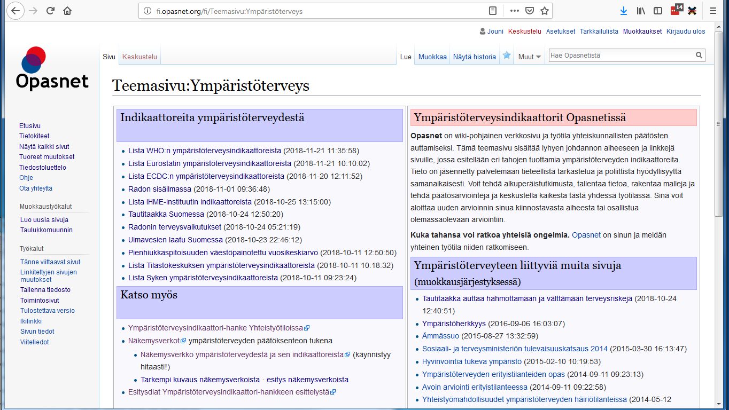
fi.opasnet.org/fi/Teemasivu:Ympäristöterveys

Slide 5
Tutkimuskysymys
Miten tuotetaan kokonaisvaltaista ympäristöhyvinvointia?
Miten edistetään elinympäristön terveellisyyttä tutkimustiedon avulla yhteiskunnallisessa päätöksenteossa?

Slide 6
Helsingin toimintaperiaatteita
avoimuus +
osallisuus +
digitaaliset ratkaisut
=> avoin päätöksentekokäytäntö

Slide 7
”Helsinki kehittää digitaalisia ratkaisuja, jotka tekevät helpoksi seurata ja osallistua itseä kiinnostaviin ja koskeviin asioihin riippumatta siitä, ovatko ne kaupungin vai muiden tekemiä.”

Slide 8
”Helsingin toimintamalli perustuu mahdollisimman suureen avoimuuteen ja läpinäkyvyyteen. Helsinki on maailman johtava kaupunki julkisen tiedon avaamisessa ja sen hyödyntämisessä.”

Slide 9
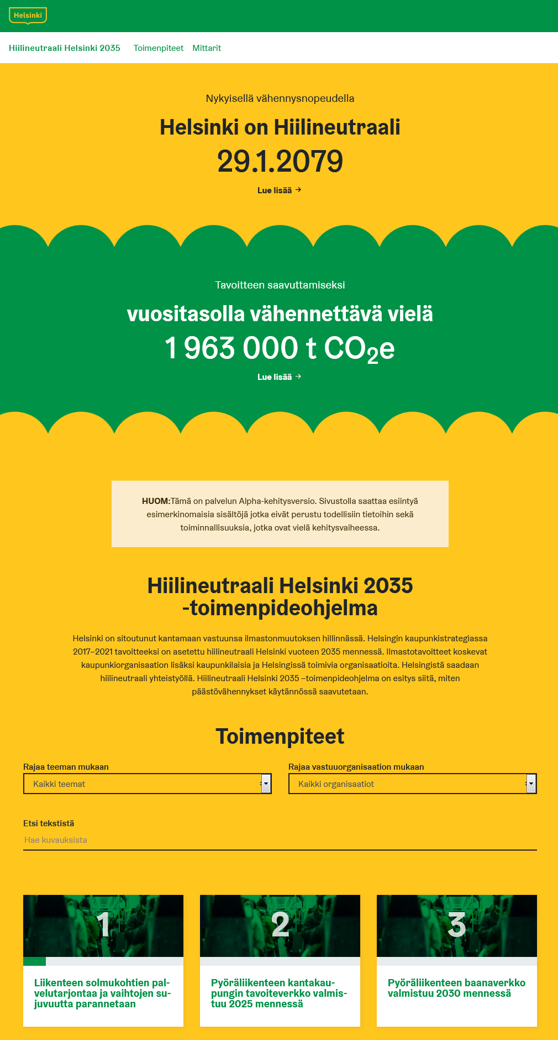

Slide 10
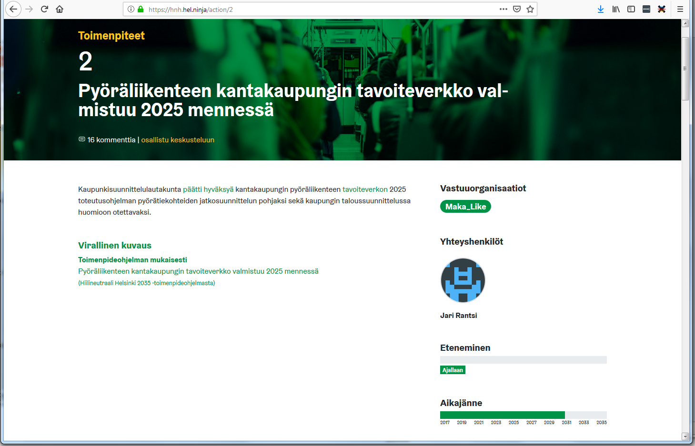
https://hnh.hel.ninja

Slide 11
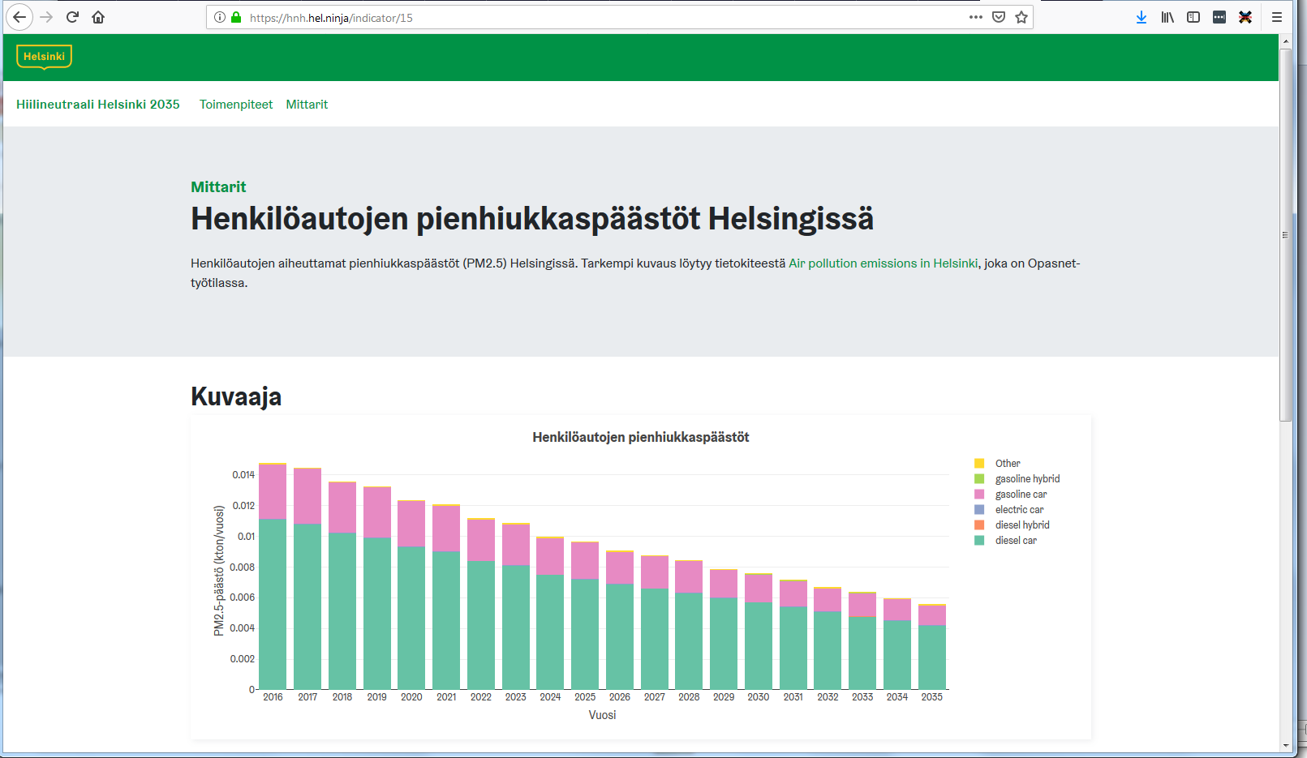

Slide 12
Tietokide
Tietokide on nettisivu, jossa
vastataan yhteen täsmälliseen tutkimuskysymykseen,
tiedot ja osallistuminen ovat avoimia kaikille,
sisällöllisen kritiikin avulla karsitaan huonoja vastauksia,
senhetkinen paras vastaus on pysyvästi tarjolla
ihmisen ymmärtämässä muodossa
koneluettavassa muodossa (jotta tiedon varaan voidaan rakentaa sovelluksia)

Slide 13
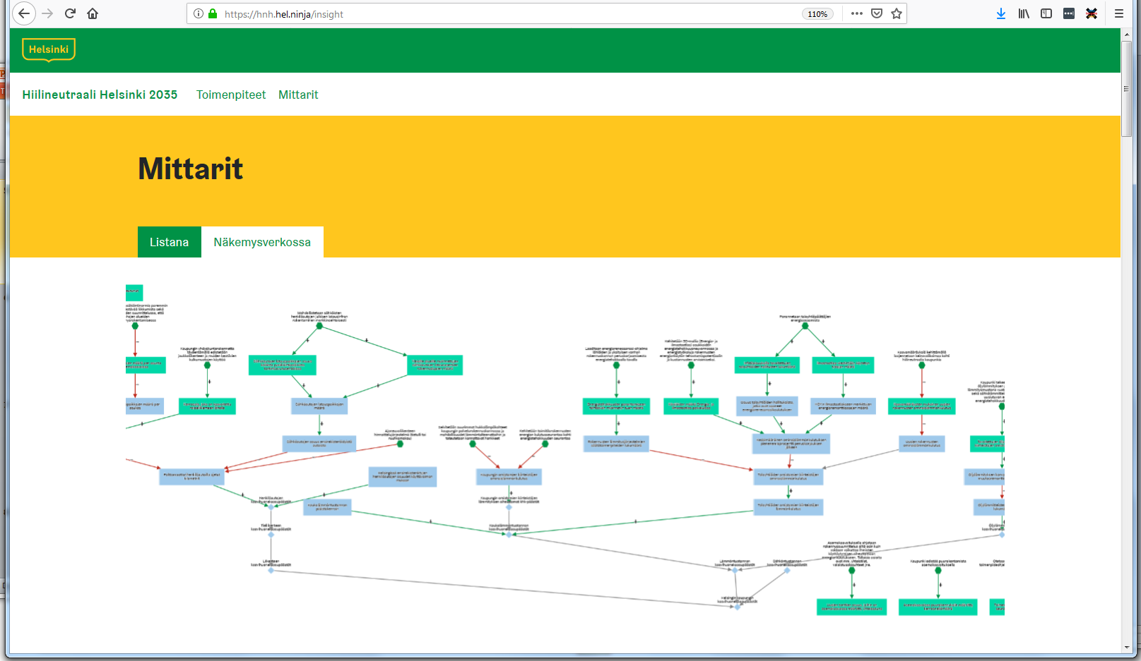

Slide 14
Näkemysverkko
Laajaan aiheeseen liittyvät toimenpiteet, tavoitteet ja mittarit kytketään yhteen syy-seuraus- tai muiden suhteiden mukaan
Jokaisen solmun taustalla on tietokide
Erottelee erityyppiset solmut
Toimenpide: kaupunki toteuttaa
Operatiivinen mittari: kaupunki pystyy suoraan vaikuttamaan
Taktinen mittari: vaikutus on epäsuora, kiinnostus välillistä
Strateginen mittari: toiminnan perimmäinen tavoite

Slide 15
Esimerkkisolmuja näkemysverkossa
TP15 Pysäköintinormilla tuetaan kestävää liikkumista https://hnh.hel.ninja/action/15
Keskustelu pysäköintinormista https://keskustelu.hel.fi/processes/pysakointi/f/2/
Autopaikkojen määrä per asunto asemakaavoissa https://hnh.hel.ninja/indicator/32
Henkilöautojen kasvihuonekaasupäästöt https://hnh.hel.ninja/indicator/11
Laskentamalli https://github.com/juyrjola/ghg-helsinki/blob/master/electric_vehicles.ipynb
Tieliikenteen kasvihuonekaasupäästöt https://hnh.hel.ninja/indicator/23
Rakennuskannan lämmönkulutus https://hnh.hel.ninja/indicator/69
TP67 Energiarenessanssi-ohjelma https://hnh.hel.ninja/action/67
Helsingin energiankulutus http://en.opasnet.org/w/Helsinki_energy_consumption
Helsingin kaupungin ilmansaastepäästöt https://hnh.hel.ninja/indicator/8
Helsingin ilmansaastepäästöt http://en.opasnet.org/w/Air_pollution_emissions_in_Helsinki
Ympäristöterveyden tautitaakka https://hnh.hel.ninja/indicator/74

Slide 16
Toimintaperiaatteita
Kaikki tieto näkyviin kaikille koko ajan
Kaikkien palaute toteutuksesta ja saavutuksista tervetullutta
Tavoitteena ei ole löytää oikeaa vastausta tai parasta vaihtoehtoa vaan karsia joukosta väärät tiedot ja toteuttamiskelvottomat toimet.
Tuotetaan jaettua ymmärrystä siitä, mitkä ovat olennaisia asioita, mitä niistä tiedetään, mistä ollaan samaa ja mistä eri mieltä ja miksi.

Slide 17
Toiminnan johtaminen seurantatyökalulla
Laaja kokonaisuus pilkottavissa yksilötasolle
Oma työ kytketään tavoitteeseen (työlästä mutta kannattavaa)
Konkreettiset mittarit mielellään suoraan järjestelmistä
Jatkuva (tavoitteena reaaliaikainen) seuranta
Yleiskäyttöinen rakenne: jo nyt tulossa uusiokäyttöön:
Kulttuuri- ja vapaa-ajan strategia
Liikkumisstrategia

Slide 18
Uusia mahdollisuuksia
Tietokiteet, näkemysverkot ja HNH-seurantajärjestelmä mahdollistavat uudenlaisia yhteistyön muotoja
tutkimuksen ja päätöksenteon välille
asiantuntijoiden ja kansalaisten välille
faktantarkistukseen
uusien toimenpiteiden kehittämiseen ja perustelemiseen
eriarvoisuuden vähentämiseen jne.
Mitä konkreettista voisit itse tehdä?

Slide 19
THL:n strategiatyö ja seurantatyökalu
Pystyisimmekö määrittelemään oman työmme mittareita?
Tautitaakka ja riskitekijät
Eriarvoisuus ja riskien jakautuminen väestössä
Soten toteutuksen kustannukset
Kansalaisten kokemus kuulluksi tulemisesta ja luottamus
Pystyisimmekö toimimaan yhtä avoimesti kuin Helsinki?
Ympäristöterveysdatat auki
Kansalaisosallistuminen ja -tiede
Jatkuva yhteydenpito organisaatioiden poikki

